Slide 1
التنفس الاصطناعي

Slide 2
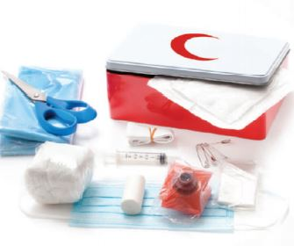
التنفس الاصطناعي :
الوحدة
3
بعض الإصابات يتوقف فيها التنفس أو ينخفض بصورة حادة فيكون الأكسجين المستنشق غير كاف ، لذا يجرى للمصاب عملية تسمى التنفس الاصطناعي
و قد يتوقف النبض فيجرى للمصاب عملية الإنعاش القلبي قبل القيام بإسعافه . ومن هذه الحالات الغرق و الصعقة الكهربائية و التسمم .
الأمن و السلامة
التنفس الاصطناعي

Slide 3
التنفس الاصطناعي :
الوحدة
3
العملية التي تهدف لاستعادة التنفس الطبيعي للمصاب الذي توقف تنفسه لسبب ما
الأمن و السلامة
التنفس الاصطناعي

Slide 4
تجدنا في جوجل

Slide 5
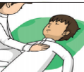
كيفية إجراء التنفس الاصطناعي
3
قيام المسعف بفتح فمه ووضعه على فم المصاب بإحكام مع إقفال أنف المصاب ثم النفخ بقوة داخل فمه
2
5
وضع راحة اليد على جبهة المصاب و بنفس الوقت وضع طرفي أصابع اليد الثانية السبابة و الوسطى على عظمة الذقن لفتح مجرى التنفس عند المصاب
متابعة نفخ الهواء داخل فم المصاب مع انتظام نبض القلب لأن تحرك الصدر يشير إلى انتظام التنفس مع سماع نبض القلب بالأذن و إذا لاحظنا انتظاما في تنفس المصاب نتابع إجراء التنفس الاصطناعي في أثناء نقل المصاب إلى المستشفى أو
إلى مركز الطوارئ
1
إزالة الأشياء العالقة داخل فم المصاب و حلقه ثم سحب لسان المصاب إلى الأمام
4
مراقبة قلب المصاب بين الحين و الآخر للتأكد من عودة صدر المصاب إلى التحرك للأعلى و الأسفل بانتظام

Slide 6
انتهى الدرس

